Slide 1
Timepix Experiments
Instructor: Michael Holik, John Hoang, Son Cao
Members: Nguyen Dinh Trung
Vu Quang Hai
Vo Thi Y Nhi

Slide 2
Agenda
Purpose of Timepix Development
How to observe?
Experimental Results and Data Analysis
Loss of alpha particle in air
Loss of Gamma particle energy in material
Calculate the thickness of the material
Summary

Slide 3
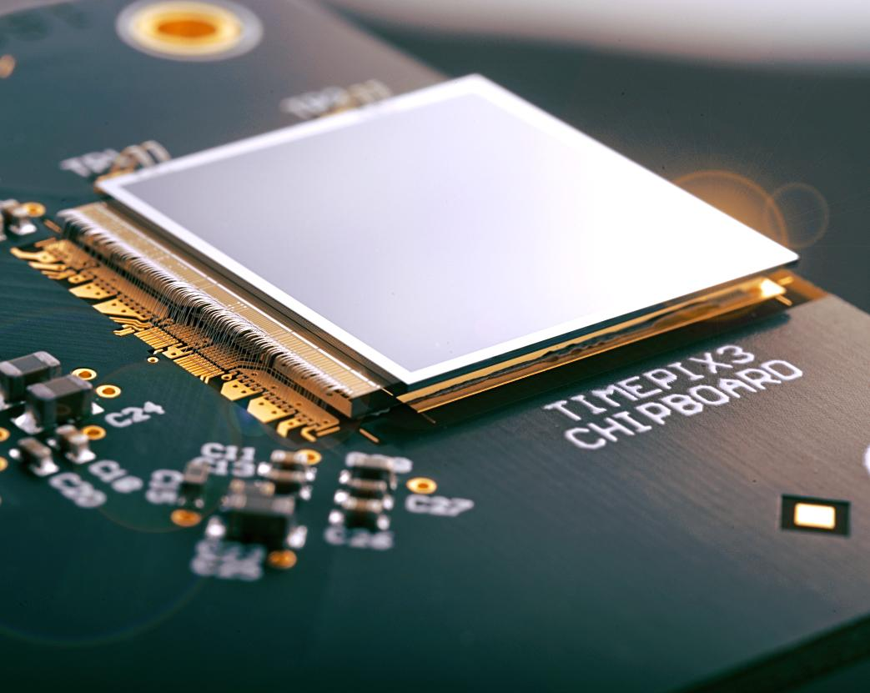
What is Timepix?
High-resolution pixel detector developed by CERN's Medipix collaboration for single-photon counting applications
Versatile sensor integration - compatible with various semiconductor sensors for direct radiation-to-electrical signal conversion
Multi-functional detection capabilities including radiation presence detection, energy measurement, and particle type identification
Advanced imaging technology combining high resolution and high contrast for precise radiation detection and analysis

Slide 4
Purpose of Timepix Development
Precision: High spatial and energy resolution
Versatility: Detects many types of radiation
Clarity: Visualizes radiation in real-time
Reliability: Proven performance in extreme conditions

Slide 5

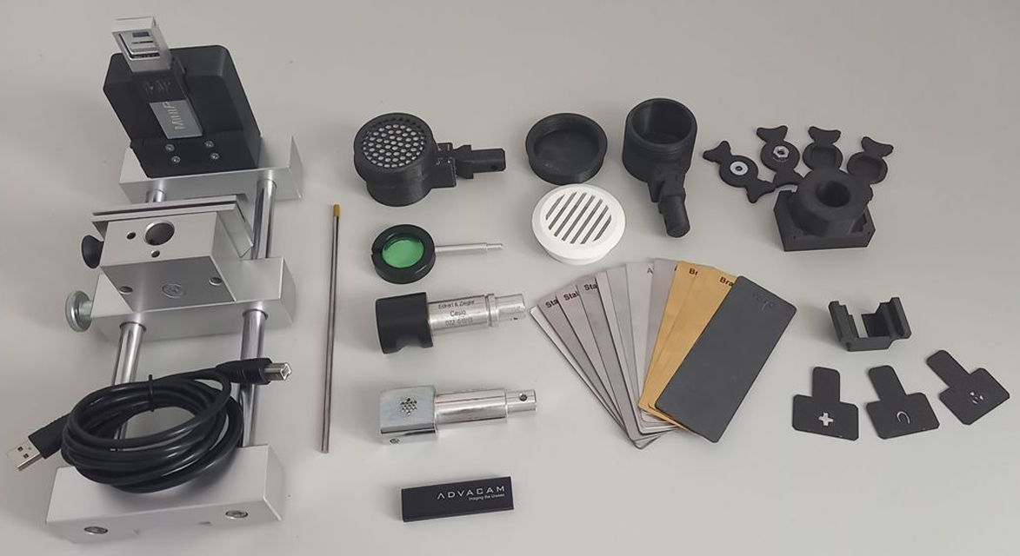
How to observe?
Device: SESTRA -
School Education Set with Timepix for Radiation Analysis

Slide 6
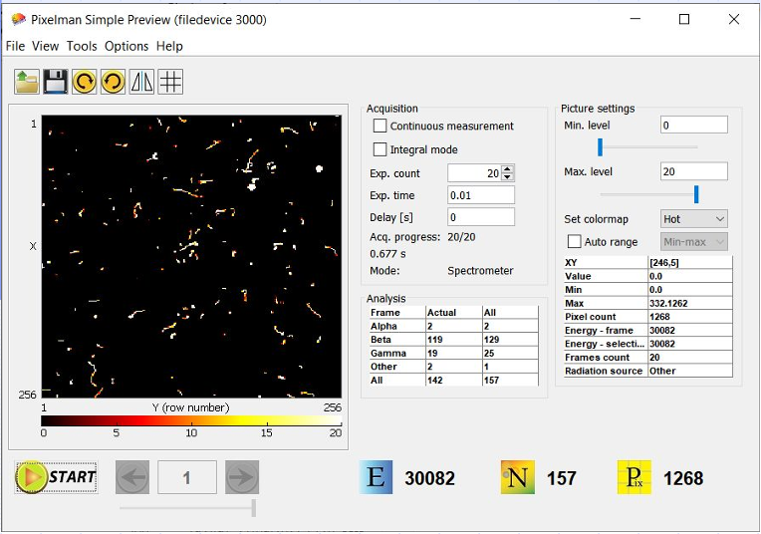
How to observe?
Device: SESTRA - School Education Set with Timepix for Radiation Analysis
Software: Pixelman

Slide 7
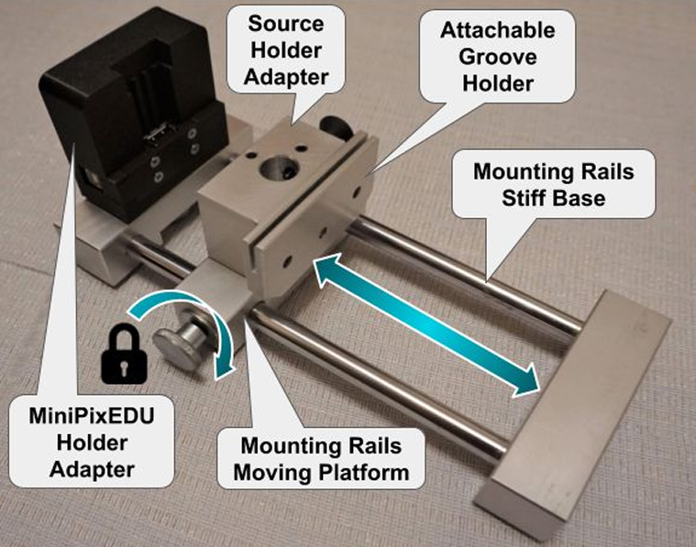
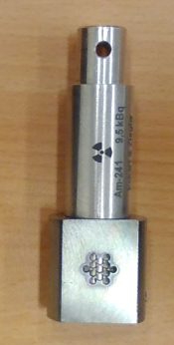
Set up
Notes:
241Am 𝛼 and 𝛾 source

Slide 8
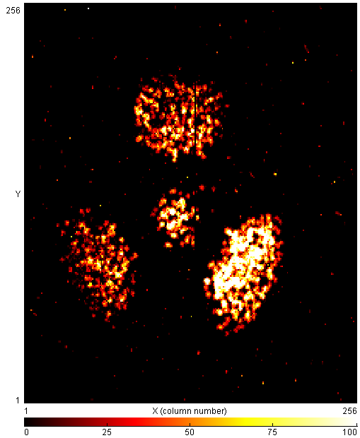
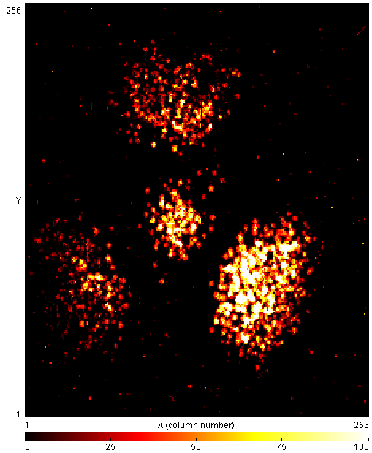
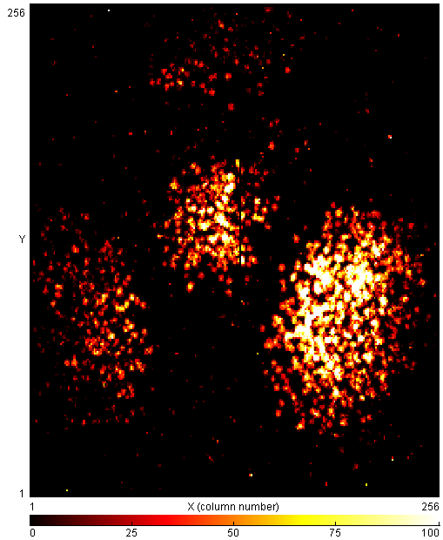
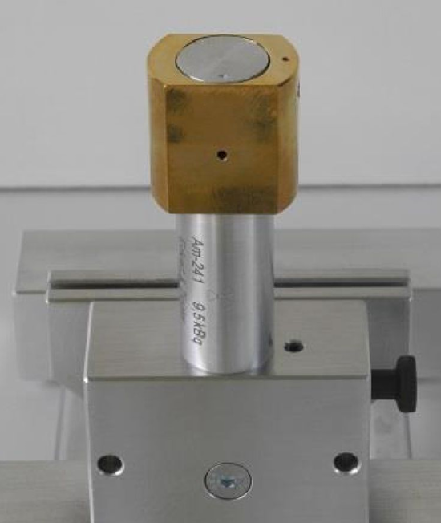
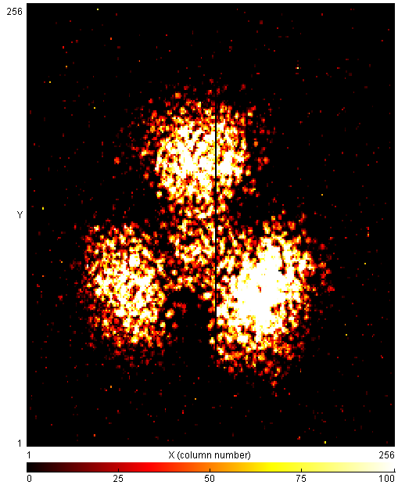
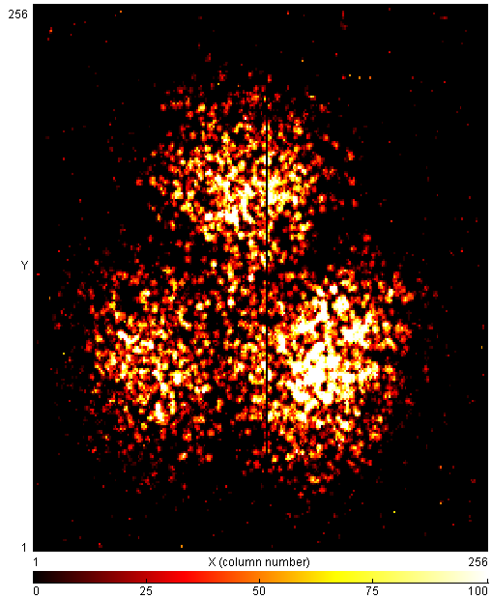
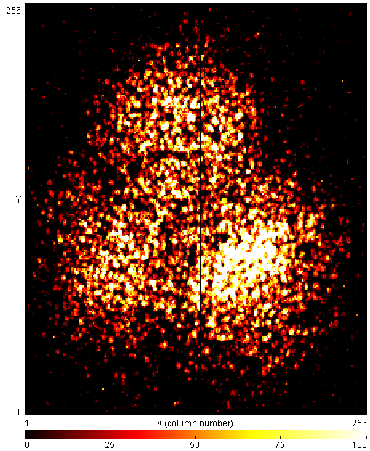
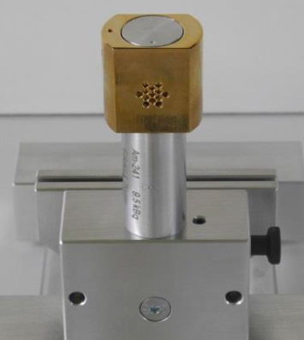
Collimated
Non-Collimated
Notes:
Khi collimated thì hình ảnh thu được sẽ sắt nét, khi càng gần nguồn thì hình ảnh sẽ càng được phóng to bớt sắt nét
Khi non-collimated hình hình ảnh bị nhòe hơn collimated
Sư dụng nguồn được collemated tốt hơn

Slide 9
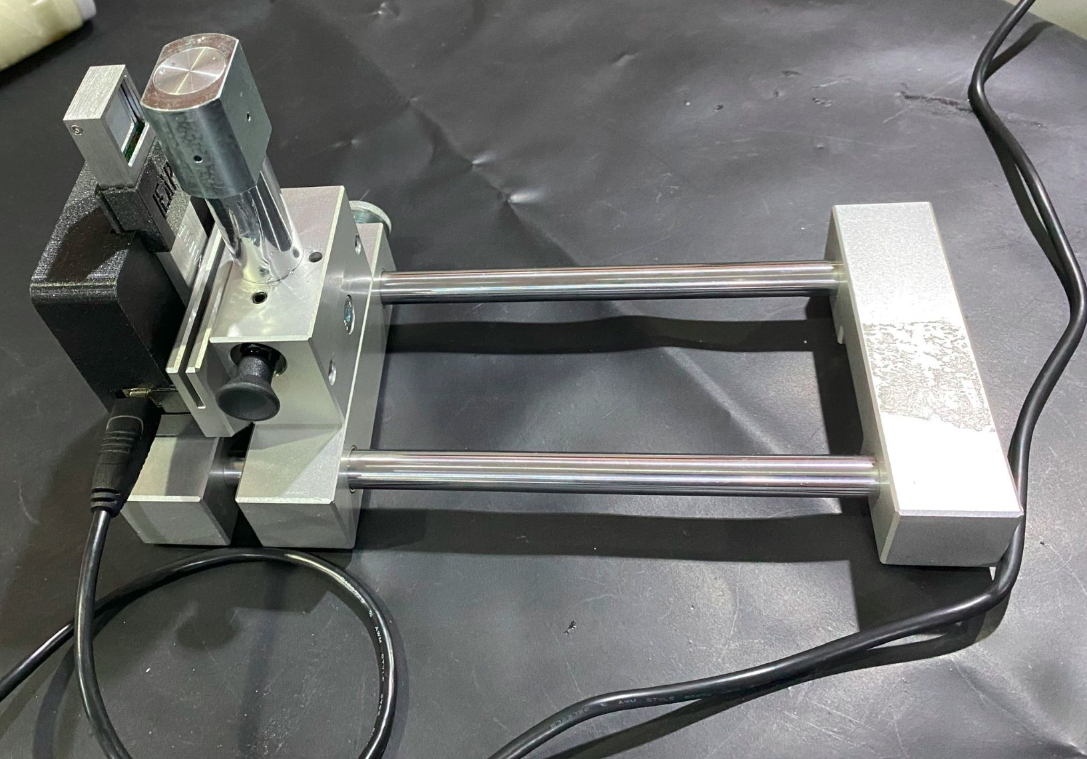
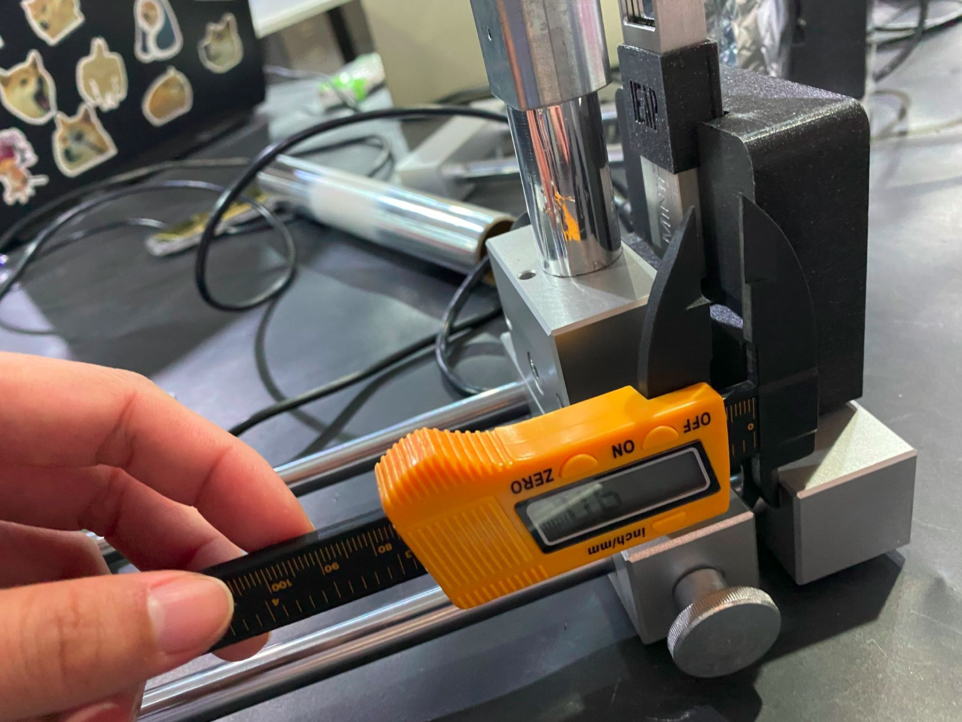
1. Loss of alpha particale in air
Place the mounting rails moving platform 4,6,8....20mm apart from the MiniPixEDU Holder Adapter to collect the energy of the particles to the detector.
Notes:
Đặt mounting rails moving platform cách MiniPixEDU Holder Adapter cách nhau lần lượt 4,6,8....20mm để thu năng lượng của các hạt đến detector

Slide 10
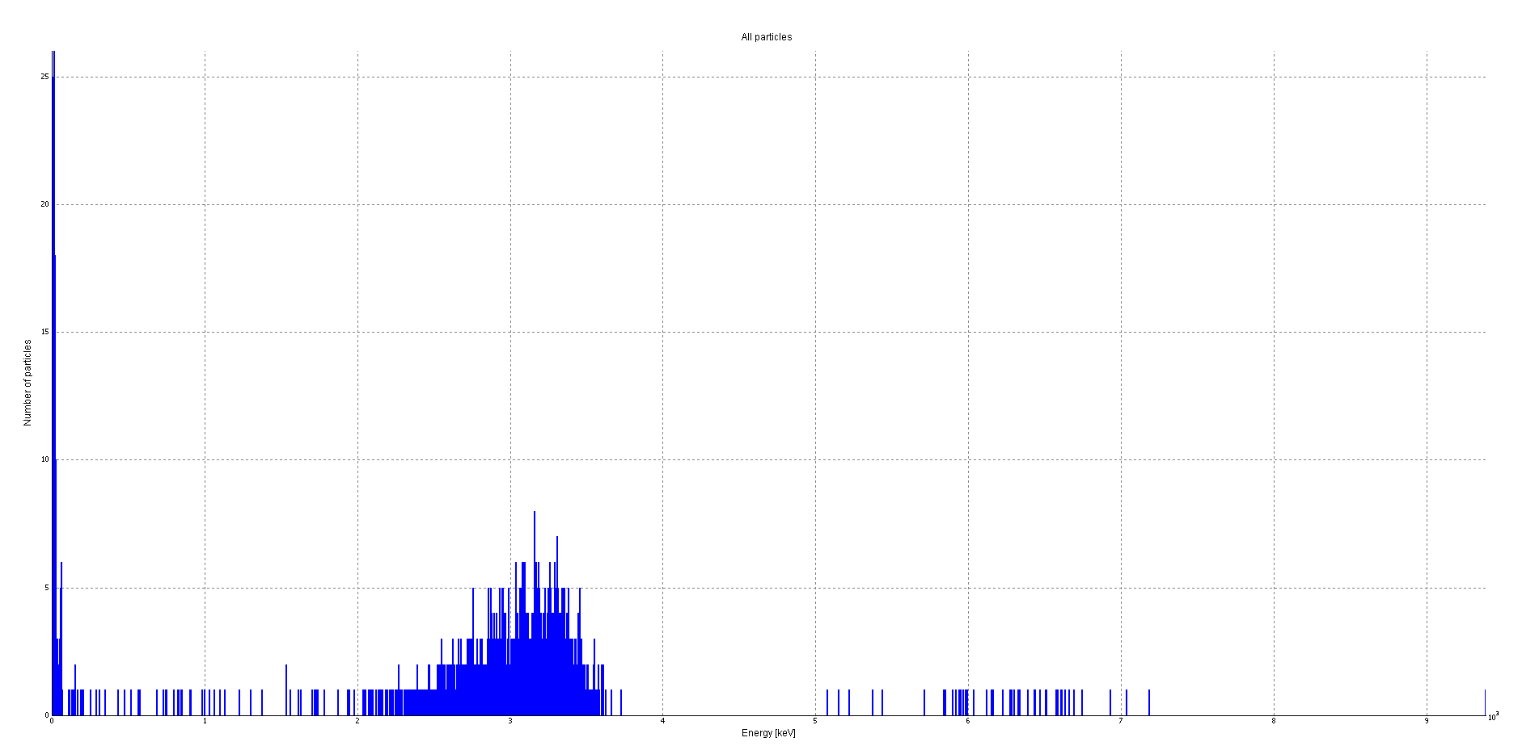
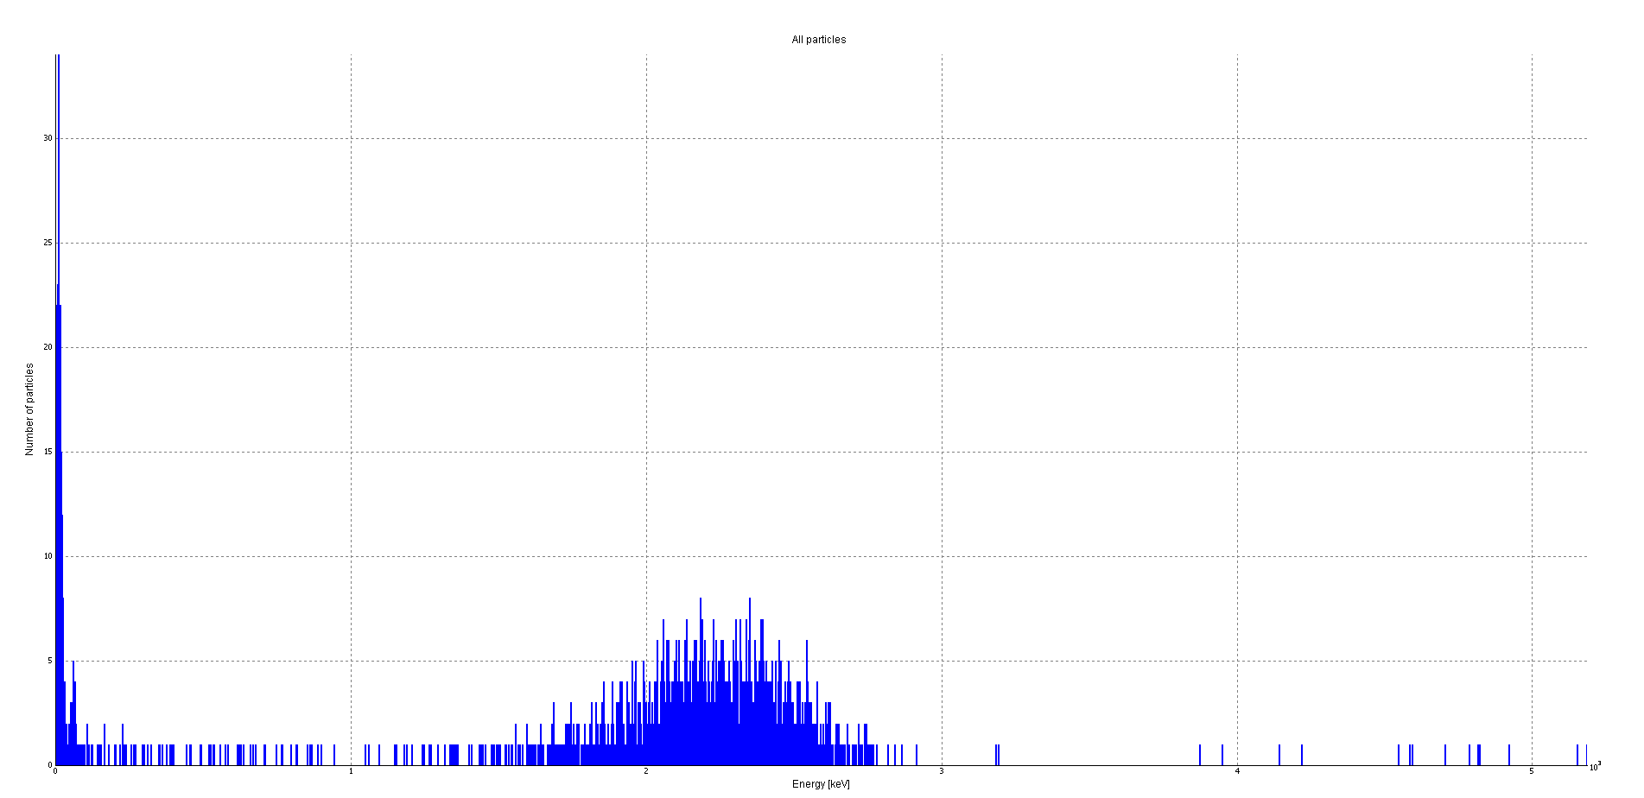
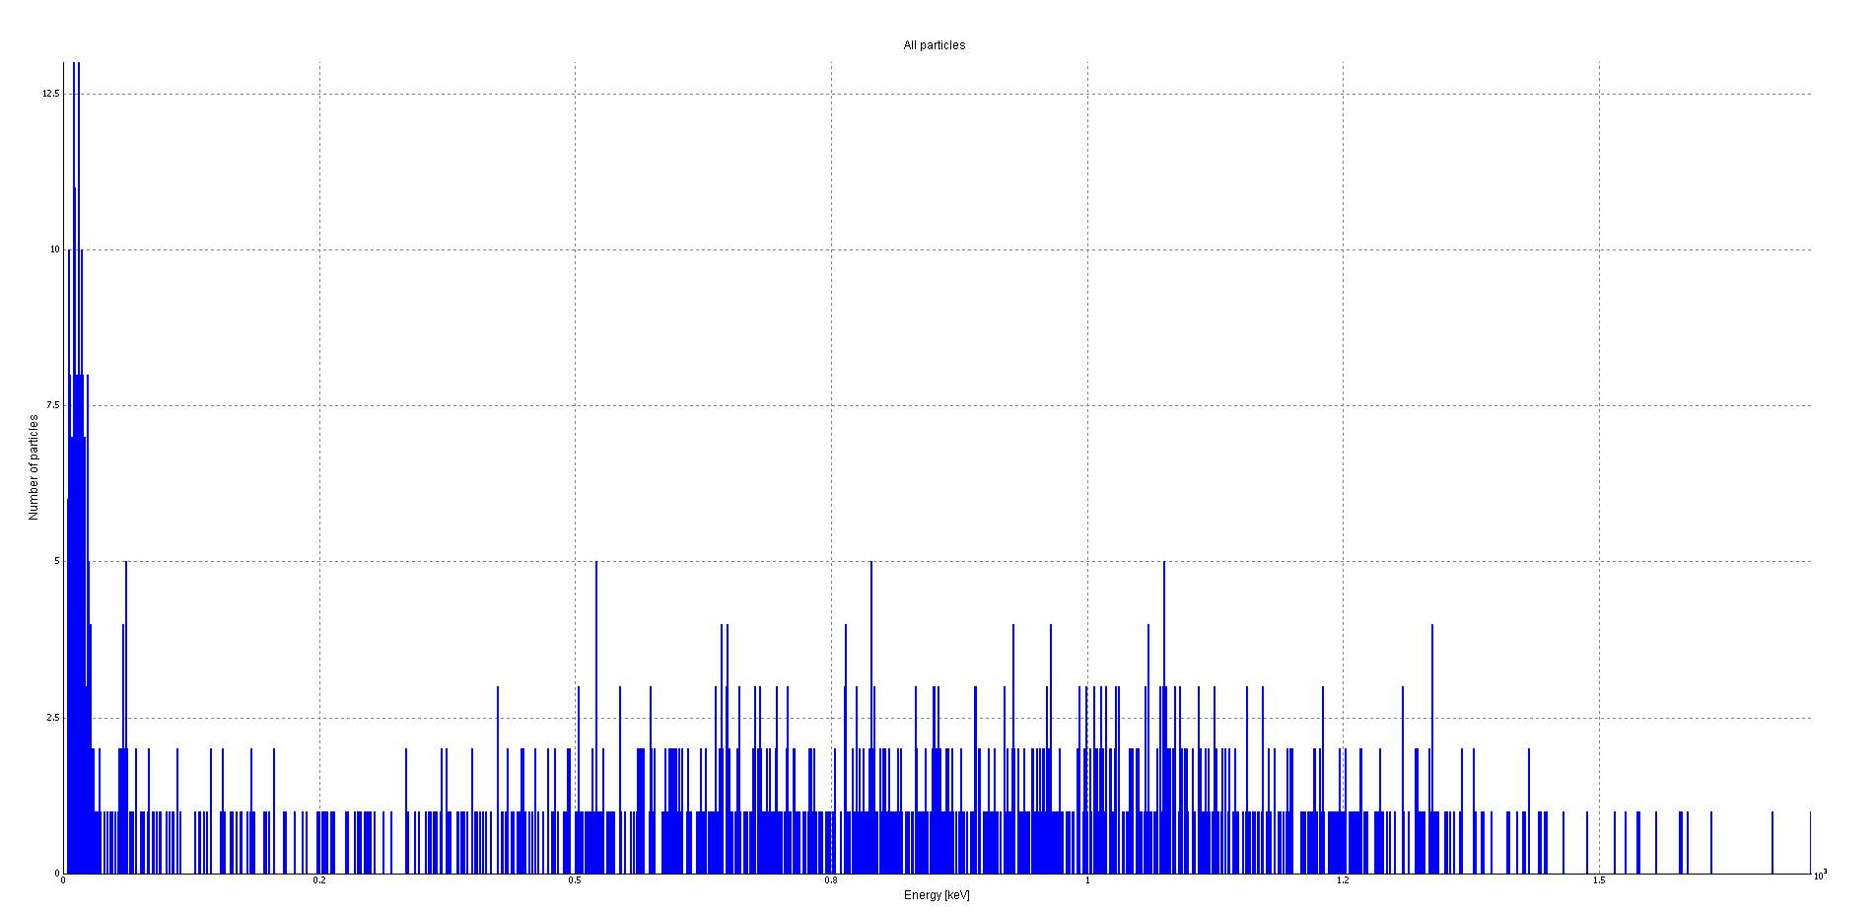
Results
4mm
12mm
20mm

Slide 11
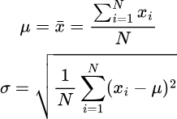
N: Number of Particles
x: Energy each Particles
μ: Mean of Energy
σ: Standard deviation
Notes:
\mu= \bar{x}=\frac{\sum_{i=1}^{N}x_i}{N}
\\
\sigma
=
\sqrt{\frac{1}{N} \sum_{i=1}^{N} (x_i - \mu)^2}

Slide 12
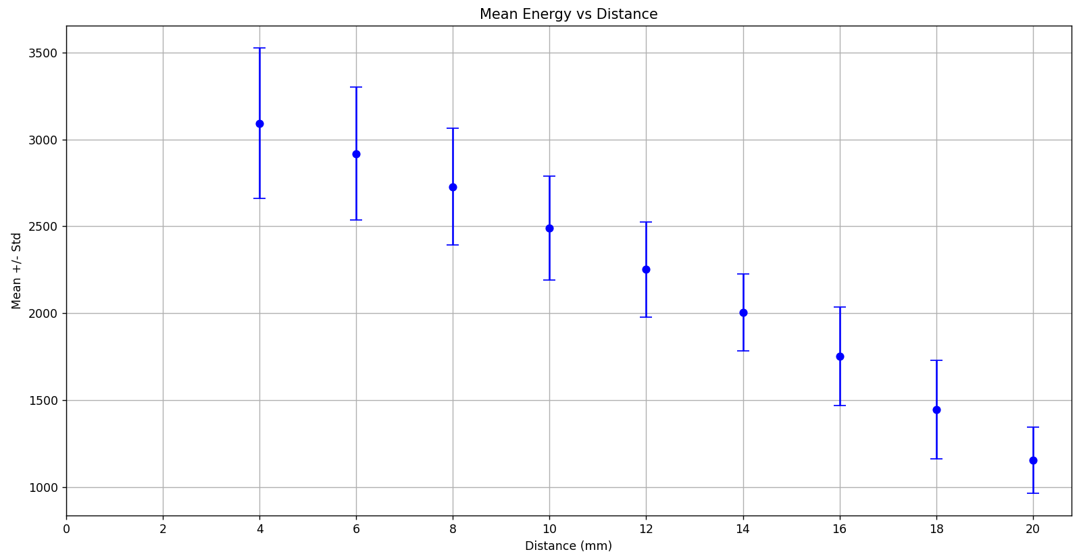
Mean Energy vs Distance
Mean +/-h
Std
Distance (mm)
Notes:
y tế, khoảng cách hiệu lực của tia

Slide 13
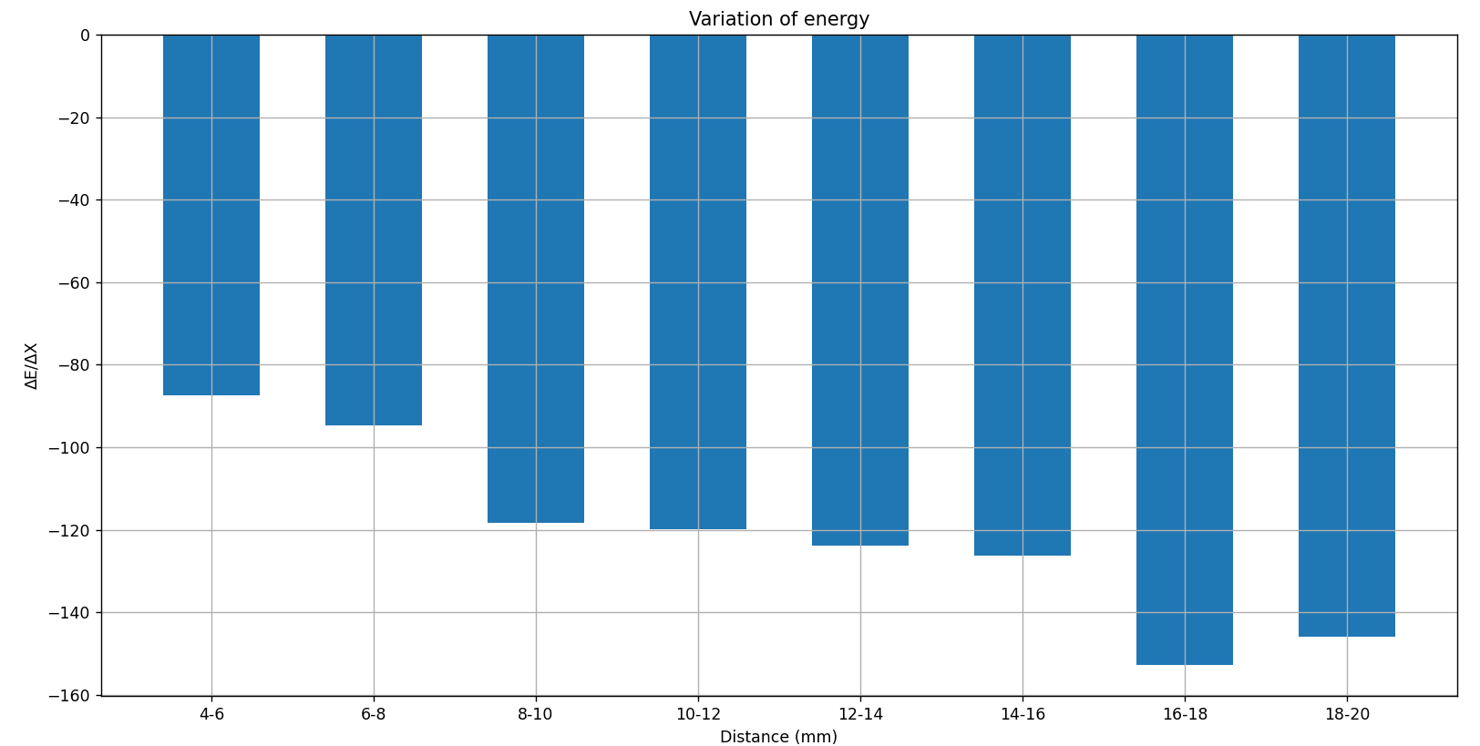
Variation of Energy
ΔE / ΔX
Distance (mm)
Notes:
độ suy giảm năng lượng theo khoảng cách

Slide 14
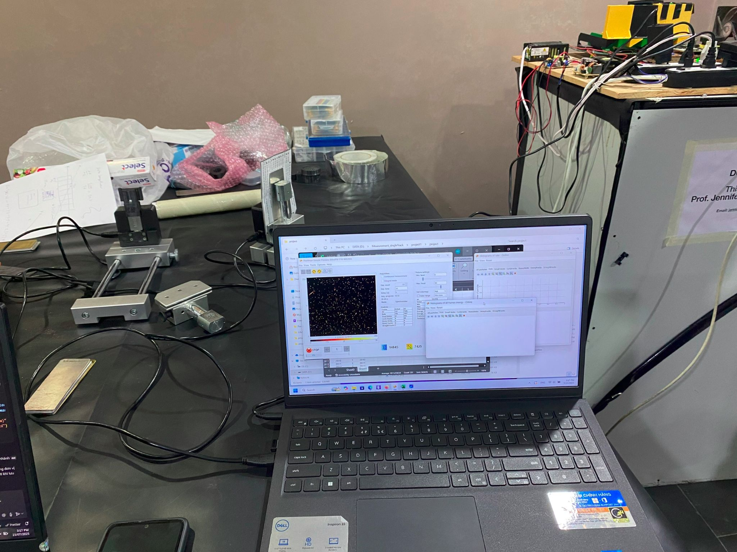
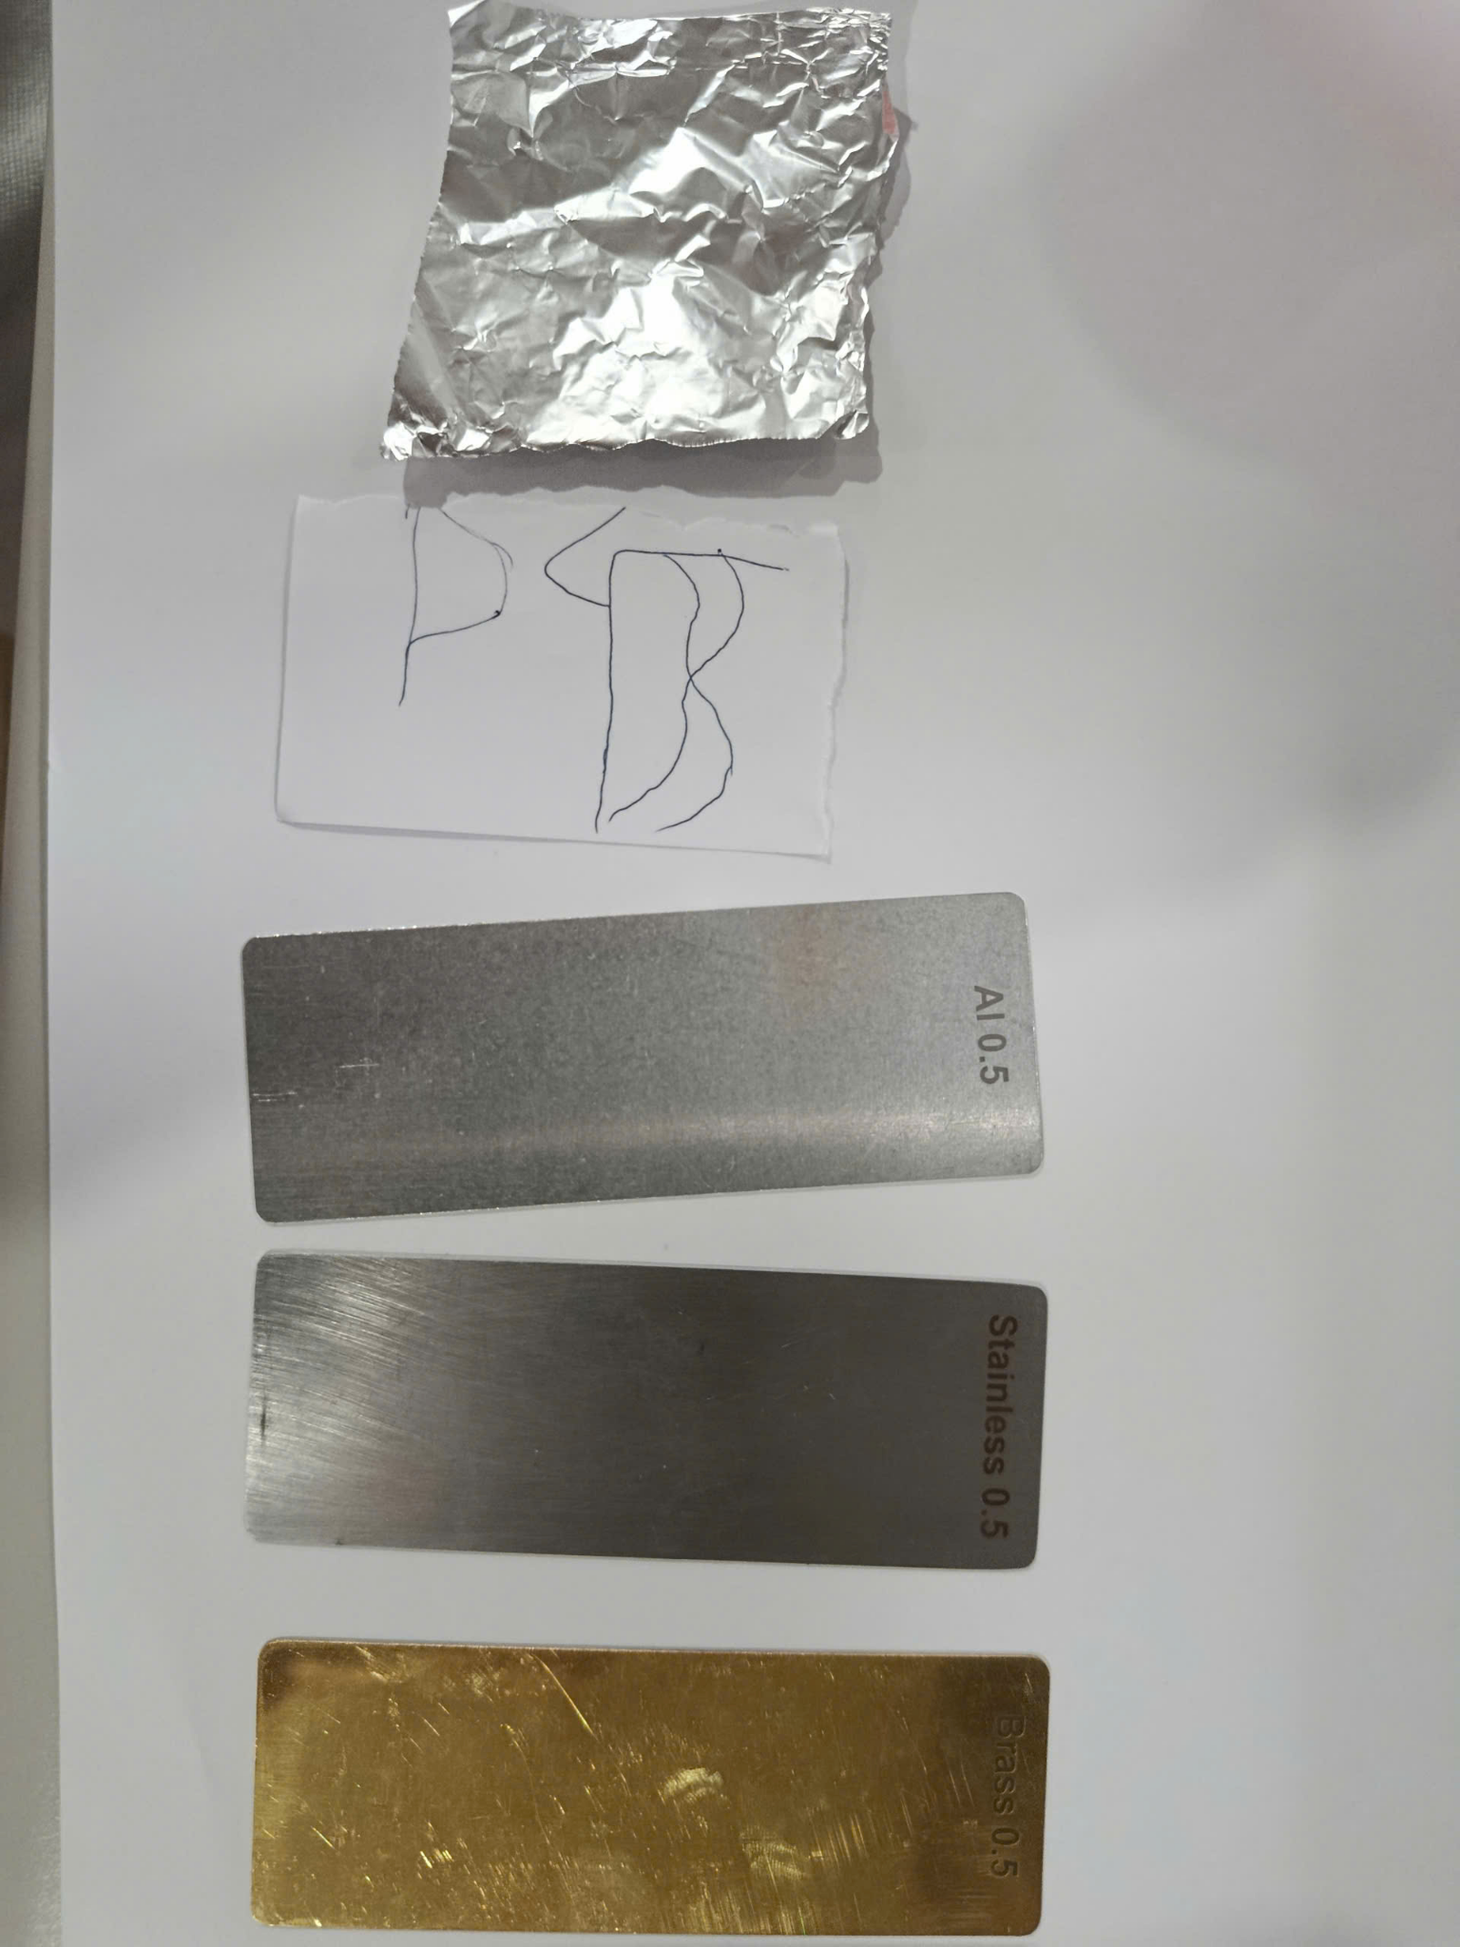
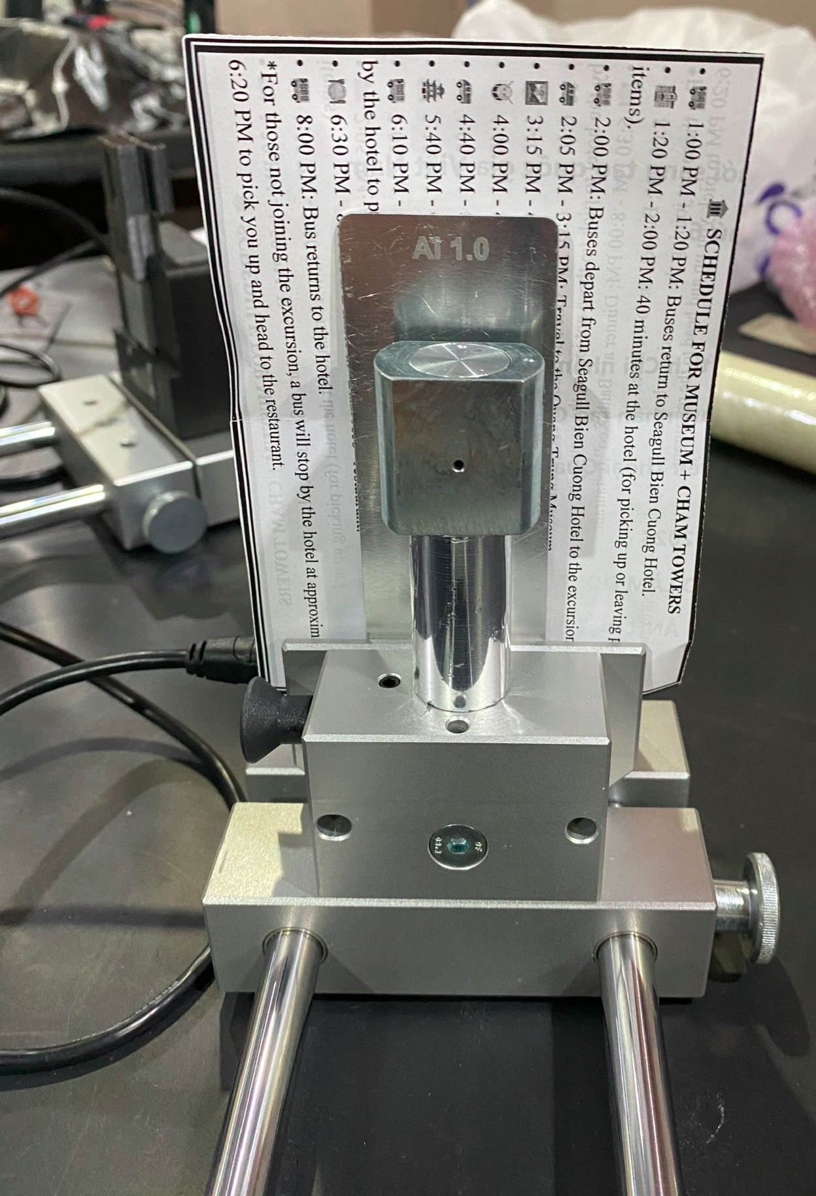
2. Loss of Gamma particle energy in material
Place different material plates on the Attachable Groove Holder between the source and the detector then collect the energy of the gamma particles that pass through the material to the detector
Notes:
Đặt các tấm vật liệu khác nhau trên Attachable Groove Holder nằm giữa nguồn và detector sau đó thu năng lượng của các hạt gamma xuyên qua được vật liệu đi tới detector
Ở thí nghiệm mục tiêu của chúng tôi là tìm Loss of Gamma particle energy in material. Để làm được điều này, chúng tôi đặt các tấm vật liệu khác nhau trên Attachable Groove Holder nằm giữa nguồn và detector sau đó thu năng lượng của các hạt gamma xuyên qua được vật liệu đi tới detector
In experiment 2 our goal is to find the Loss of Gamma particle energy in material. To do this we place different material plates on between the source and the detector and then collect the energy of the gamma particles that pass through the material and reach the detector.

Slide 15
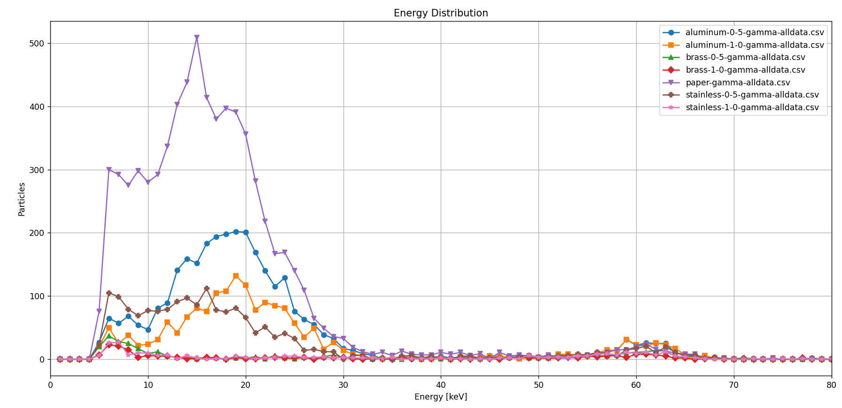
Energy Distribution
Particles
fgfg
Energy [keV]
Notes:
Khi có che chắn thì số hạt từ nguồn phân rã đến detector giảm đi, tùy độ dầy và loại vật liệu khác nhau mà sự suy giảm này có giá trị khác nhau
suy ra vật liệu
and the result
When shielded, the number of particles from the decay source to the detector is reduced, depending on the thickness and type of material, this reduction has different
Here, We select the particles with energy greater than 38 KeV as high energy particles and the rest as low energy particles

Slide 16
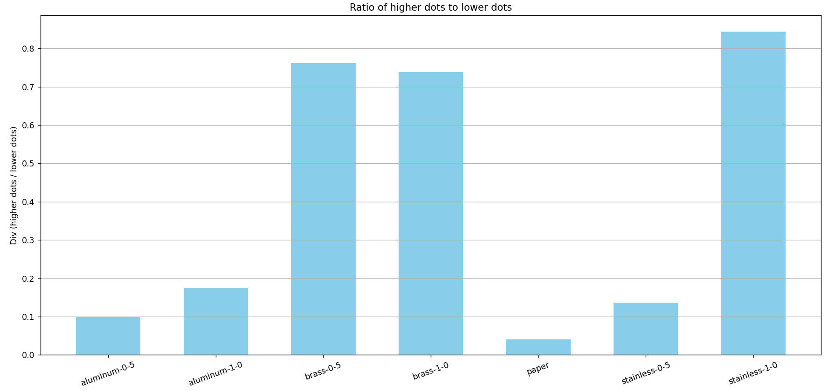

Notes:
Tỷ lệ của số hạt năng lượng cao và số hạt năng lượng thấp. Khi che chắn càng nhiều thì số hạt năng lượng thấp càng giảm nên tỷ lệ càng tăng
The ratio of the number of high-energy particles and the number of low-energy particles. The more shielding, the lower the number of low-energy particles, so the ratio increases
__________
. Then we calculate the ratio between the number of high energy particles and the number of low energy particles for each case. The result of this can be used to study the material characteristics and the penetrating ability of the particles

Slide 17
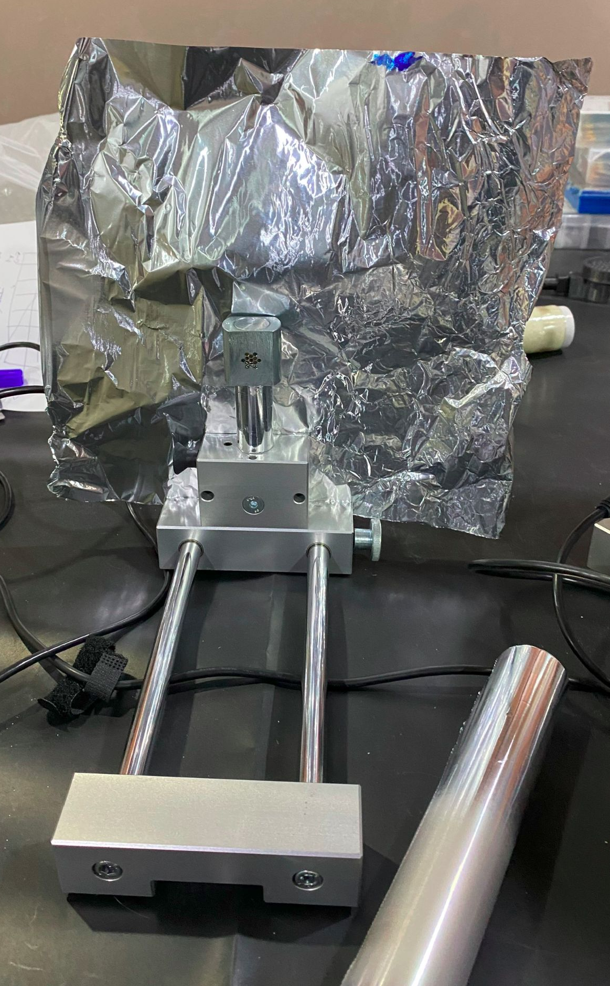
3. Calculate the thickness of the material
Based on the energy attenuation of the particles in the air and the energy attenuation of the particles through the material to find the thickness of the material
Example of calculating the thickness of aluminum and plastic pieces
Notes:
Dựa vào độ suy giảm năng lượng của các hạt trong không khí và năng lượng suy giảm của các hạt qua tấm vật liệu để tìm độ dày của vật liệu
Ví dụ tính độ dày của miếng nhôm, miếng nhựa
In experiment 3, our goal is to measure the thickness of the material. To do this, we rely on the energy attenuation of the particles in the air and the energy attenuation of the particles through the material to find the thickness of the material.
For example, here we calculate the thickness of the aluminum piece

Slide 18
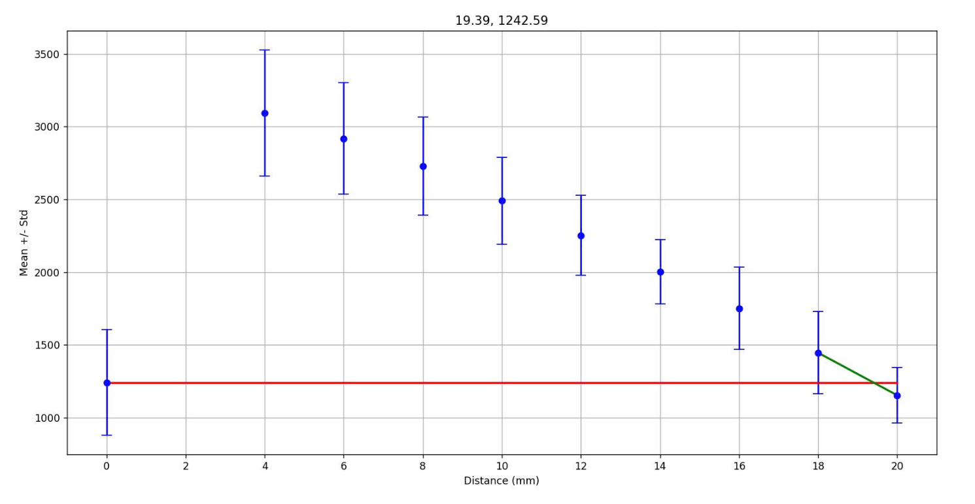
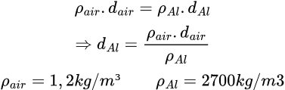
Equivalent distance between Aluminum and Air
The number of particles absorbed by a material (aluminum piece) with a thickness of d_Al is equal to the number of particles absorbed by air at a distance of d_air
Energy
(KeV)
Distance (mm)
Notes:
độ dày vật liệu air distance
Số hạt bị vật liệu (miếng nhôm) có độ dày d_AL hấp thụ bằng với số hạt bị không khí hấp thụ ở khoảng cách d_air . Từ đó tính được độ dày của miếng vật liệu
\rho_{air}.d_{air} = \rho_{Al}.d_{Al}\\
\Rightarrow d_{Al} = \frac{\rho_{air}.d_{air}}{\rho_{Al}}\\
\rho_{air} = 1,2 kg/m³ \qquad \rho_{Al}= 2700kg/m3
d_{Al} = 0.0086 \;mm \qquad d_{PCV}=0.01\; mm\\
assuming the number of particles absorbed by the material (aluminum plate) with thickness d_AL is equal to the number of particles absorbed by the air at the distance d_air. We have the formula.
Density of air time distance in air equal to Density of aluminum time thickness of aluminum.
We have the value of the density of air, the distance the particles travel in the air, and also the density of aluminum. We can deduce the thickness of the material. We can do the same for other materials. The result of the thickness of the aluminum plate we have calculated is

Slide 19
